Slide 1
Notes:
www.4tons.com.br
Pr. Marcelo Augusto de Carvalho

Slide 2
PARA ONDE FOI
O SEU DINHEIRO?

Slide 3
64%
DAS FAMÍLIAS ESTÃO INDIVIDADAS
Fecomércio-SP, 2016.

Slide 4
Conforme o banco central, estão devendo 44% de sua renda anual, que representa cerca de 5 meses de salário.

Slide 5
ESTATÍSTICAS
CARTÃO DE CRÉDITO
CARNÊS
FINANCIAMENTO
DE VEÍCULOS

Slide 6
A proporção dos endividados, cuja dívida representa até a metade do rendimento domiciliar mensal é de
17,6%
As famílias brasileiras afirmam que, embora tenham dívidas, terão condições de quitá-las totalmente é de
14,7%
41,7%
Poderão quitá-las parcialmente,
O restante diz não ter condições de pagar suas dívidas, segundo o IEF (Índice de Expectativas das Famílias).

Slide 7
A Bíblia fala que a dívida escraviza (Provérbios 22: 7) e refere-se a ela mais de 25 vezes, sempre negativamente.

Slide 8
Antes de fazer uma dívida tenha certeza de que o serviço ou produto é uma necessidade inevitável e inadiável. Depois procure a menor taxa de juros e confirme se cabe no seu orçamento.

Slide 9
“Assim como os pobres são dominados pelos ricos, quem pede dinheiro emprestado se torna escravo de quem empresta.”
Provérbios 22.7 - BV

Slide 10
A bíblia não indica quando é que se deve fazer uma dívida, apenas informa que ela representa um compromisso muito forte e por isto deve ser evitada.

Slide 11
Devo e não nego...
A grande parte está endividada por não aplicar princípios saudáveis, de gerenciamento das finanças da família no dia a dia.
Em outras famílias, a razão para as dívidas é que não existe planejamento e nem orçamento, muito menos, controle financeiro.

Slide 12
Família que deve, briga mais.
“Melhor é um bocado seco e tranquilidade do que a casa farta de carnes e contendas.” Pv 17:1.

Slide 13
Ellen G. White diz que “Muitos, muitíssimos, não se têm educado a si mesmos o bastante para manter suas despesas nos limites dos seus rendimentos. Não aprendem a ajustar-se às circunstâncias; eles tomam e tornam a tomar empréstimos, sobrecarregando-se de débitos, e consequentemente ficam desencorajados, desacorçoados.”
O Lar Adventista, 374

Slide 14
Quem está endividado tende a pensar que Deus o abandonou, quando na verdade, na maioria dos casos, foram as próprias escolhas que levaram a esta situação.

Slide 15
“…Você necessita eliminar suas despesas e procurar suprir esta deficiência em seu caráter. Pode e deve fazer determinados esforços para colocar sob controle sua disposição de gastar além de seus rendimentos.”
O Lar Adventista, 393

Slide 16
Um plano simples para você que quer sair das dívidas:
Deus em primeiro lugar
Limite drasticamente as compras
Suspenda o cartão ou cheques
Plano de pagamento da dívida

Slide 17
Um plano simples para você que quer sair das dívidas:
Registros dos gastos
Compre apenas à vista
Medidas de economia
Evite adiantamentos ou empréstimos

Slide 18
“Não deixe de pagar suas dívidas”. Pv 3:27. (trad. livre). Não diga: ‘pagarei em alguma oportunidade’. Se lhe for possível pague agora.”

Slide 19
Na carta aos Romanos, Paulo diz:
“A ninguém devais coisa alguma a não ser o amor com que vos ameis uns aos outros...” Rm 13:8.

Slide 20
Está em dívida com alguém?
Ore, e peça forças ao Senhor para pagar. Depois, procure a quem você deve e faça uma proposta. Peça ajuda! Coloque o Senhor como primeiro em suas finanças. Hoje mesmo pode ser o primeiro dia de uma nova etapa na sua vida ou de sua família.

Slide 21
Uma outra sugestão é fazer curtas reuniões de família, procurando envolver também os filhos.

Slide 22
Coisas prioritárias
na hora de usar o dinheiro:
DEUS
FAMÍLIA
MUNDO
Definidos os objetivos, o orçamento é primordial para o sucesso.

Slide 23
“É melhor dizer ao seu dinheiro para onde ir,
Do que depois ficar perguntando para
onde ele foi”.

Slide 24
TOTAL DE ENTRADAS
TOTAL DE DESPESAS
Compare as listas:
Valor de entradas – sempre maior.

Slide 25
Quando uma família sabe exatamente quanto ganha e quanto gasta, e planeja sempre gastar
menos do que ganha, então constrói
uma “sobra”. Com ela será formado
o Fundo de Reserva/Poupança.

Slide 26
É este plano simples que faz a diferença entre o sucesso e o fracasso financeiro de uma família.

Slide 27
Não deixe de viver a vida com sua família. Coloque em seu orçamento momentos para férias e passeios. E cuidado com querer guardar demais a ponto de não se viver a vida, a mesquinhez, também é PECADO.

Slide 28
A T E N Ç Ã O
1) PARTE DE DEUS
2) FUNDO DE RESERVA
3) DESPESAS

Slide 29
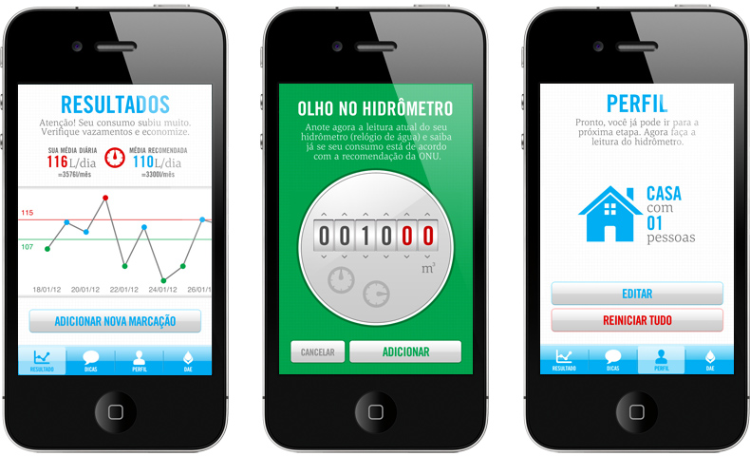
Anote suas despesas, utilize aplicativos de controle financeiro ou uma caderneta.

Slide 30
Entregue o planejamento financeiro de sua família ao Senhor.

Slide 31
Escolham um dia para conversar sobre seus sonhos, estabelecer os objetivos, e fazer um orçamento que contemple em primeiro lugar a parte de Deus (dízimos e ofertas), depois o fundo de reservas.

Slide 32
Na sequência, as despesas fixas (água, luz, escola, telefone, aluguel, etc.) e variáveis (remédio, roupa, sapato, etc.), depois gastos com entretenimento e férias.

Slide 33
Ore sobre isto agora. “E o meu Deus, segundo sua riqueza em glória, há de suprir em Cristo Jesus, cada uma de vossas necessidades.”
Filipenses 4:19.

